Slide 1
PHÒNG GIÁO DỤC VÀ ĐÀO TẠO QUẬN GÒ VẤP
MÔN TOÁN LỚP 2
Bài 20: Em làm được những gì?
( Tiết 2)

Slide 2
Yêu cầu cần đạt:
Giải quyết vấn đề đơn giản có liên quan tới độ dài và thời gian
Vận dụng ba điểm thẳng hàng, giải quyết vấn đề đơn giản

Slide 3
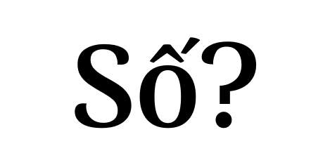
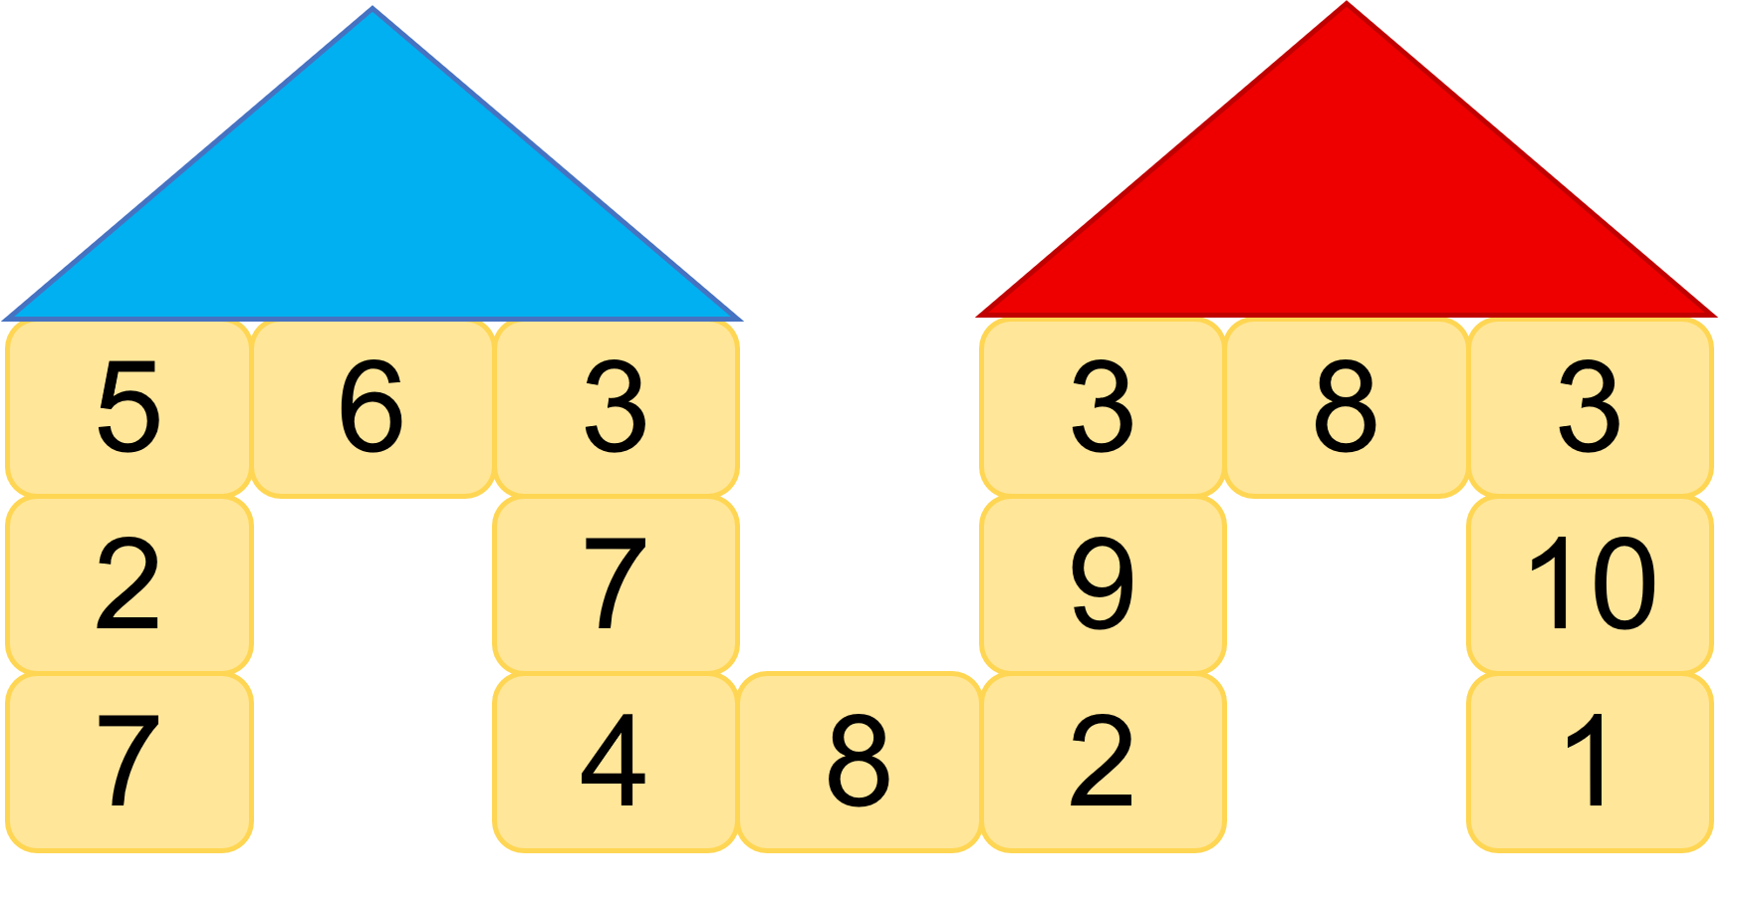
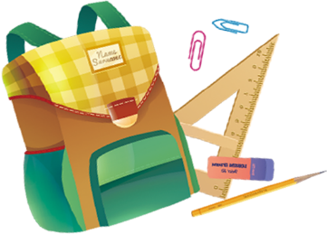
5
Biết rằng ba số theo hàng ngang hay cột dọc đều có tổng là 14.
11
6
?
?
5
?
7
?
?
4
?
10

Slide 4
6
Đặt thêm một khối lập phương vào hình để có hai nhóm ba khối lập phương cùng nằm trên một đường thẳng.
a)
b)

Slide 5
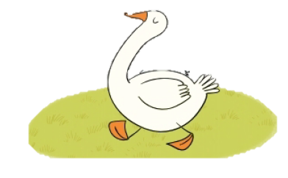
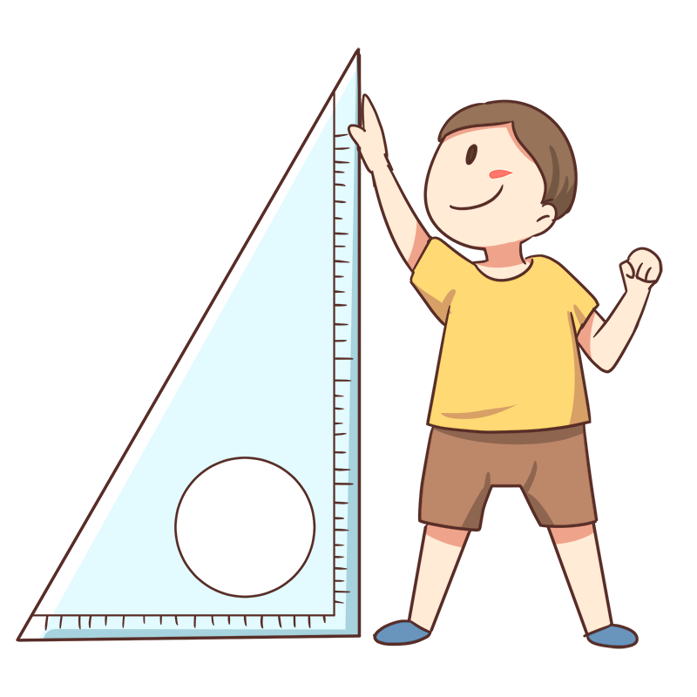
Đố em
Các chú vịt ra bờ ao.
Con đi trước, đi trước hai con.
Con đi giữa, đi giữa hai con.
Con đi sau, đi sau hai con.
Hỏi có bao nhiêu con vịt?

Slide 6
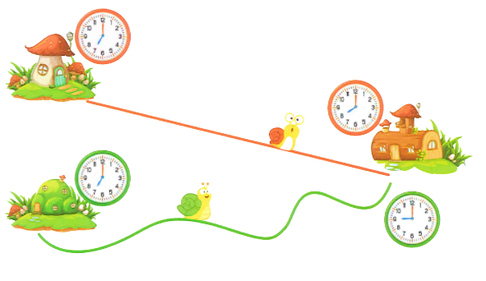
7
Nói theo mẫu câu:
Sên Đỏ đi từ nhà lúc giờ, đến nơi lúc giờ.
Sên Xanh đi từ nhà lúc giờ, đến nơi lúc giờ.
7
8
.?.
.?.
7
.?.
.?.
9

Slide 7
Thay các hình tam giác, hình vuông, hình tròn bằng các số nào?
7
+
7
=
14
=
7
7
+
5
=
12
=
5
5
+
5
=
10
=
10

Slide 8
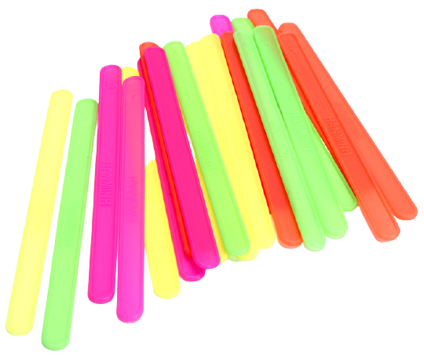
Dùng sợi dây để tạo hình ảnh đường thẳng, đường cong.
Dùng que tính, bút chì, ... để tạo đường gấp khúc.

Slide 9
Củng cố:
Giải quyết vấn đề đơn giản có liên quan tới độ dài và thời gian
Vận dụng ba điểm thẳng hàng, giải quyết vấn đề đơn giản

